Slide 1
Università degli Studi di Napoli Federico II Scuola Politecnica e delle Scienze di Base Dipartimento di Ingegneria Civile, Edile e Ambientale
Tesi di Laurea triennale in Ingegneria
per l’Ambiente e il Territorio
L’ECONOMIA CIRCOLARE: LA TRASFORMAZIONE DEL RIFIUTO IN RISORSA A FAVORE DELLA SOSTENIBILITA’
Relatore:
Ch.mo Prof. Ing. Francesco Pirozzi
Candidato:
Roberto Cuollo N49000630

Slide 2
L’Economia Circolare
L’Economia Circolare è un nuovo modo di intendere il progresso passando da un modello lineare in cui i prodotti vengono venduti, consumati ed eliminati, ad un modello circolare in cui il rifiuto diventa una nuova risorsa da poter reimmettere sul mercato.

Slide 3
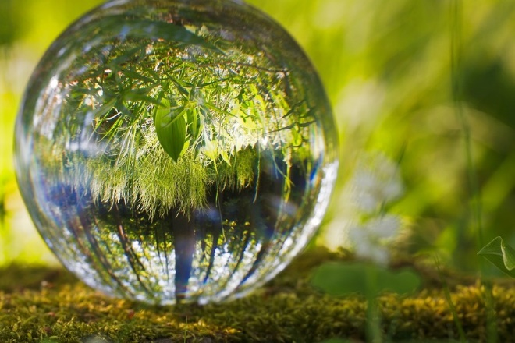
Obiettivi
Minore impatto ambientale grazie alla ridotta produzione di rifiuti ed al minore utilizzo di materie prime
Effetti diretti positivi sulla salute ed il benessere delle persone grazie alla diversa gestione dei rifiuti
Forte impatto economico grazie alla creazione di nuovi posti di lavoro e l’immissione di materie prime seconde sul mercato

Slide 4
L’Economia Circolare in Europa
In Europa fu introdotta nel 2015 con l’approvazione del «Pacchetto per l’economia circolare» in cui sono dettate normative ed azioni atte ad affrontare l’intera vita del prodotto: dalla produzione e il consumo fino alla gestione dei rifiuti e al mercato delle materie prime secondarie.

Slide 5
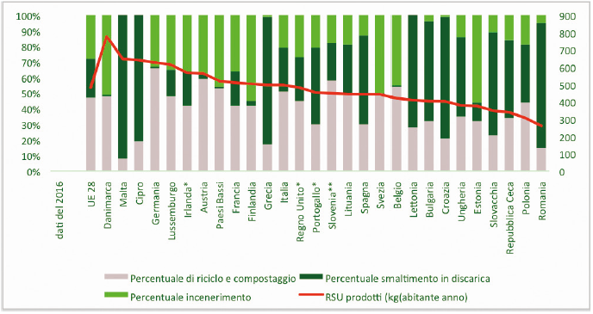
Il contesto Europeo

Slide 6
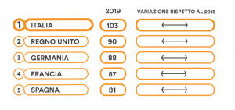
Il panorama Italiano
Nel confronto tra le prime cinque potenze economiche europee, l’Italia è risultata la nazione con la migliore performance secondo il rapporto del «Circular Economy Network»

Slide 7
Il panorama Italiano
Produzione: l’Italia si pone al primo posto con ottime performance nel campo della produttività delle risorse e della quota di energia rinnovabile e meno buone nel campo della produzione complessiva dei rifiuti in cui si posiziona all’ultimo posto.
Consumo: L’Italia si pone al terzo posto con buone performance nel campo dell’energia rinnovabile consumata per uso domestico

Slide 8
La gestione dei rifiuti in Italia
L’Italia, nel confronto con le cinque maggiori potenze europee, si classifica al primo posto per quanto riguarda la gestione dei rifiuti con ottime performance nell’ambito del riciclo, ma meno buone per quanto riguarda lo smaltimento in discarica.
RIFIUTI
Si distinguono in base a
PROVENIENZA
PERICOLOSITÀ
URBANI
SPECIALI
PERICOLOSI
NON PERICOLOSI

Slide 9
La gerarchia dei rifiuti
Prevenzione: Misure prese prima che il prodotto diventi rifiuto
Riutilizzo: Operazioni attraverso cui i prodotti vengono reimpiegati per la stessa funzione per cui erano stati concepiti
Riciclo: Operazioni atte al recupero dei rifiuti trasformandoli in prodotti utilizzabili per la loro funzione originaria o altri fini
Recupero energia: Azioni volte al recupero di energia dallo smaltimenti dei rifiuti non riutilizzabili
Smaltimento: Conferimento in discarica

Slide 10
End of Waste
Si definisce “End of Waste” (EoW) un processo di Recupero in cui il rifiuto perde tale qualifica per acquisire quella di prodotto.
Costituisce un importante tassello per la valorizzazione del potenziale del rifiuto, il quale, in seguito al processo di recupero, viene trasformato in materia prima seconda, ossia materiali riutilizzabili nei cicli economici, portando così grossi benefici sia economici che sociali, nonché ambientali grazie al minor utilizzo di materie prime.

Slide 11
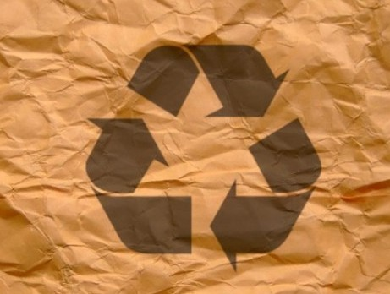
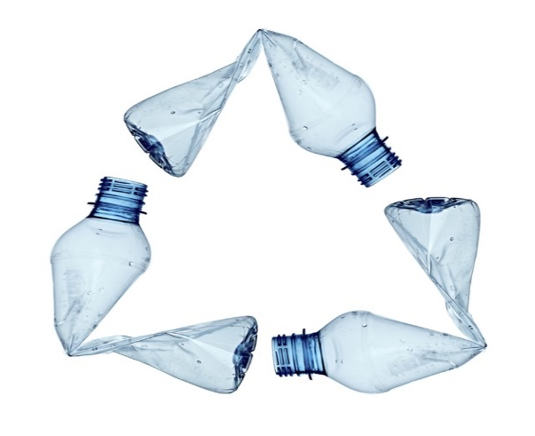
Processi di riciclaggio
Organico
Carta
Plastica
Dal riciclo dell’organico si ottiene il Compost, una nuova sostanza organica ricca di humus
La carta è un materiale completamente riciclabile che può essere sottoposto a più riutilizzi
a fine lavorazione vi è sempre una parte di materiale plastico non recuperabile che costituirà la base per il recupero energetico.

Slide 12
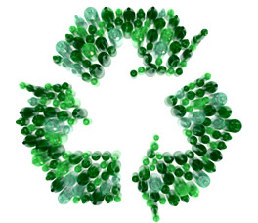
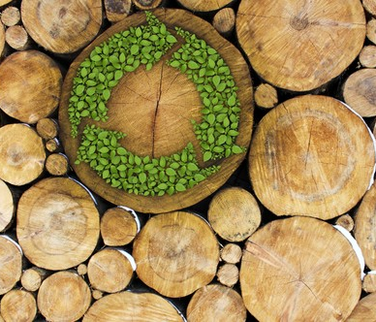
Processi di riciclaggio
Vetro
Metalli e alluminio
Legno
Il processo permette di ridurre lo sfruttamento delle cave per via del minore sfruttamento delle materie prime come sabbie silicee
L’acciaio e l’alluminio sono «risorse permanenti»
ossia possono essere continuamente riciclati senza mostrare segni di degrado nel tempo
È un efficiente metodo di preservazione dell’ambiente sostituendo il legno di primo taglio da alcuni ambiti di mercato ben precisi.

Slide 13
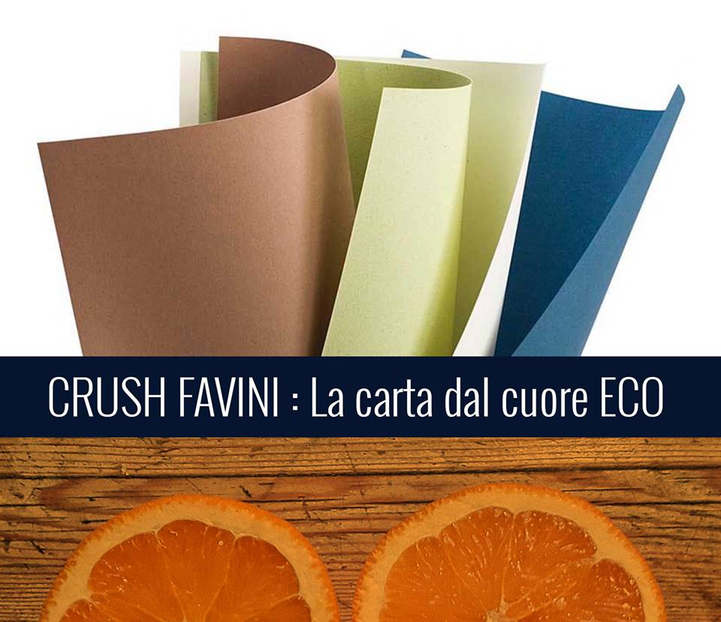
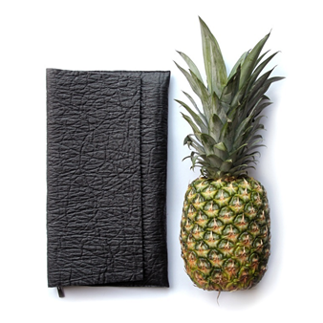
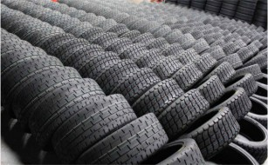
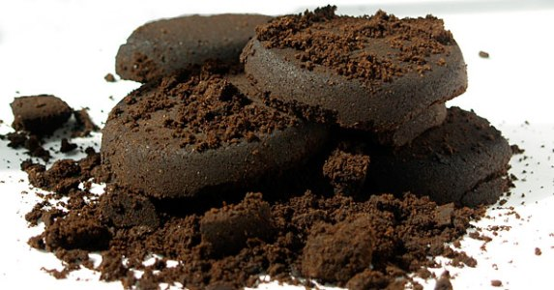
Il rifiuto come risorsa
Crush
Piñatex
Tyrebirth
Fondi di caffè
È una tipologia di carta prodotta dalla cartiera «Favini» creata dagli scarti alimentari che sostituiscono circa il 15% della cellulosa vergine
È un nuovo tessuto ideato dalla designer spagnola Carmen Hijosa sostitutivo della pelle e del cuoio a base di fibre di foglie d’ananas.
Processo basato sul principio della Pirolisi che consente di ottenere Idrogeno, Metano GPL (15%), Gasolio (40%), Carbon Black (40%), Ferro (5%) dal riciclo degli pneumatici
Inumidendo i fondi di caffè con idrossido di sodio e riscaldandoli poi, essi possono trattenere metano dall’atmosfera.
Se soggetti a Compostaggio, rappresentano un buon fertilizzante.

Slide 14
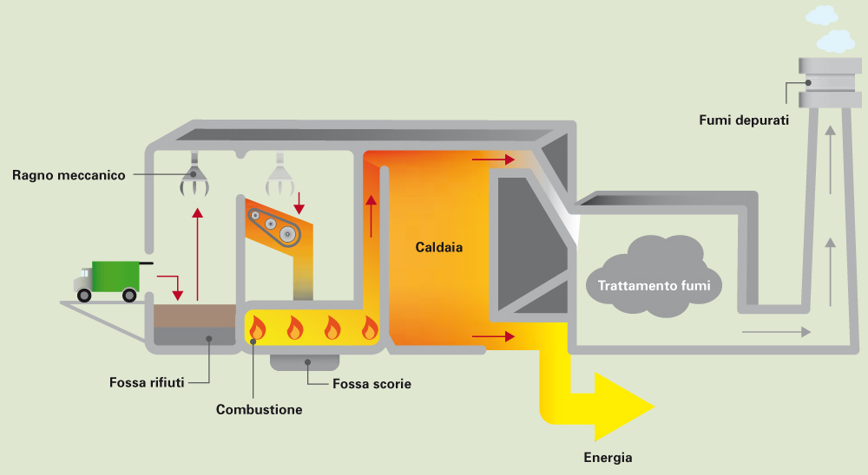
Recupero di energia
I termovalorizzatori hanno la funzione di recuperare energia termica ed elettrica da rifiuti non utilmente riciclabili come materie prime seconde. Il processo di recupero di energia parte con la combustione, poi il rifiuto viene mandato nella caldaia dove viene prodotto il vapore, il quale mette in moto una turbina che, accoppiata ad un motoriduttore ed alternatore, trasforma l’energia termica in energia elettrica.
Le ceneri risultanti vengono smaltite in discariche per rifiuti speciali insieme alle polveri fini, , le quali vengono intercettate da sistemi di filtraggio.

Slide 15
Conclusioni
L’Economia Circolare come fondamento per il futuro
L’Italia come centro di sviluppo per l’Economia Circolare in Europa
Il rifiuto visto come risorsa giova all’ambiente, all’economia ed alla società

Slide 16
Grazie per l’attenzione

